Slide 1
Rappresentazione Stratificata di una sequenza video basata su mosaici
Aprile Michele – Marzotto Roberto

Slide 2
Introduzione
L’obiettivo del progetto è lo sviluppo di tecniche per la segmentazione oggetti-sfondo in grado di fornire una rappresentazione efficace di un video-shot come:
  Mosaico statico dello sfondo (background)
  Sequenza degli oggetti in movimento (foreground)
Lo standard MPEG-4 per la codifica dei dati multimediali prevede un approccio content-based in cui vengano identificati e codificati separatamente gli oggetti video presenti nella scena

Slide 3
Introduzione
Il lavoro è partito da uno studio già avviato da Fusiello-Odone-Trucco (1999) e si propone di:
  Migliorare i risultati della segmentazione
  Irrobustire il tracking
  Gestire oggetti multipli
  Gestire oggetti entranti e uscenti
  Gestire le occlusioni tra oggetti e con elementi statici della scena
  Sviluppo in ambiente MATLAB

Slide 4
Mosaico
Un mosaico è il risultato dell’allineamento automatico di più immagini rispetto ad un sistema di riferimento comune
L’immagine risultante è una vista globale virtuale equivalente ad una ottenuta da una telecamera reale lasciando invariata la posizione del centro ottico, diminuendo la distanza focale, ma senza perdita di risoluzione

Slide 5
Mosaico
La costruzione del mosaico è possibile solo se più viste della stessa scena sono legate da una omografia
Un’omografia è una trasformazione lineare non singolare del piano proiettivo in se stesso
Due viste sono legate da una omografia se
  Il punto di vista non cambia, ovvero la telecamera ruota attorno al suo centro ottico
  La scena è approssimabile ad un piano

Slide 6
Fasi della costruzione del mosaico
Stima del moto dominante con una tecnica robusta basata su features-tracking
Registrazione delle immagini rispetto ad un unico sistema di riferimento
Rendering

Slide 7
Stima del moto dominante
Il moto dominante è il moto della maggior parte dei punti della sequenza
Si suppone il moto della telecamera coincidente con il moto dominante
La stima del moto dominante permette di compensare l’effetto dovuto al moto della telecamera

Slide 8
Stima del moto dominante
La stima del moto dominante si realizza attraverso il calcolo di un campo di moto 2-D sparso per ogni coppia di frame consecutivi
  Calcolo delle corrispondenze tra le features (features-tracker di Lucas-Kanade-Tomasi)
  Calcolo dell’omografia che lega le due immagini utilizzando il metodo di regressione robusta Least Median of Squares per trattare le features attaccate agli oggetti in movimento come outliers
L’insieme di tutte le omografie costituisce il modello di moto 2-D globale della sequenza

Slide 9
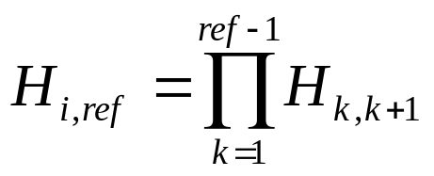
Registrazione
Noto il modello di moto 2-D globale sarà possibile allineare le immagini rispetto ad un unico sistema di riferimento (warping)
La trasformazione H_{i,ref} con i frame i e ref, in generale non contigui, sarà calcolata come segue:
Scegliendo diversi frame di riferimento si otterranno mosaici differenti

Slide 10
Rendering
Il rendering è la fase di assegnazione di un preciso colore ad ogni pixel del mosaico
Il colore di un pixel sarà determinato combinando opportunamente (blending) il colore con cui esso appare nei vari frame
È possibile adottare varie strategie di blending come use-first, use-last, average, median, etc.

Slide 11
Rendering
Al fine di rimuovere gli oggetti in movimento dall’immagine finale si è adottato come operatore di blending la mediana
Questa scelta impone di effettuare il rendering in modalità batch
_{mediana}

Slide 12
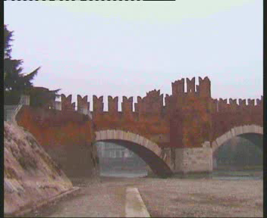
Ponte Castel Vecchio

Slide 13
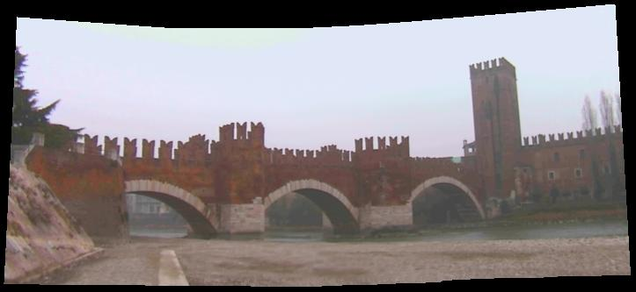
Ponte Castel Vecchio

Slide 14
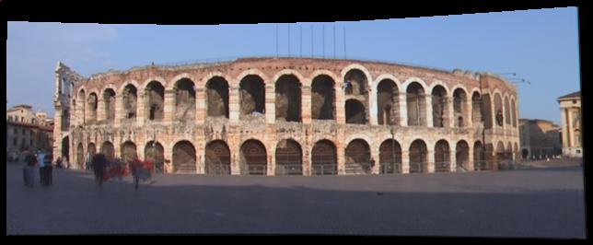
Arena di Verona

Slide 15
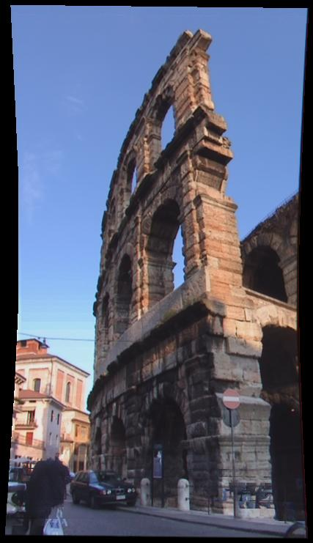
Ala Arena

Slide 16
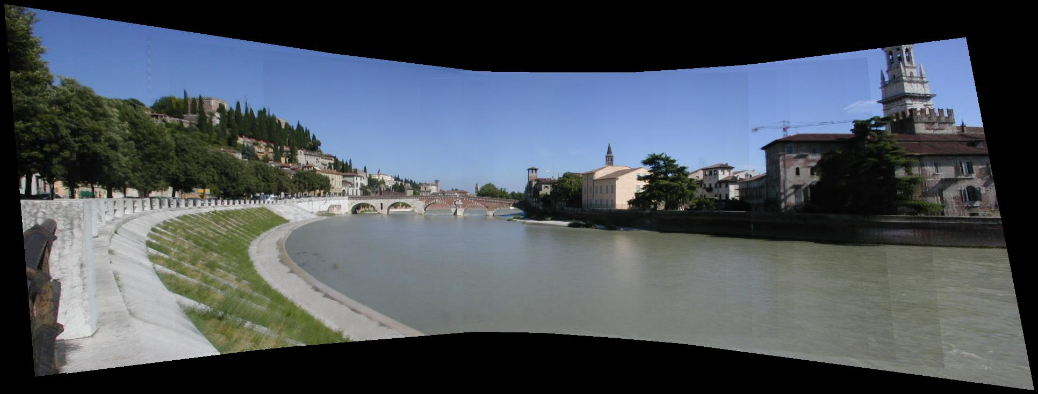
Ponte Pietra

Slide 17
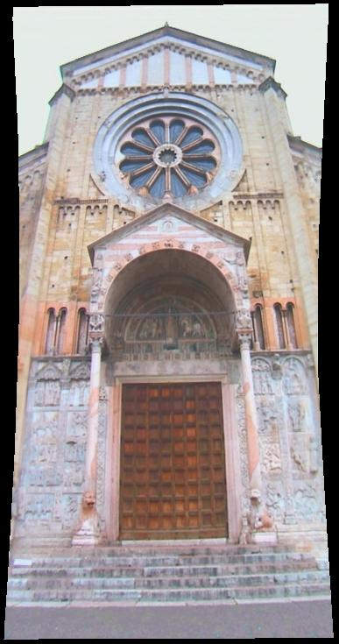
S. Zeno

Slide 18
Segmentazione
Lo scopo della segmentazione è quello di raggruppare in regioni i pixel di una immagine con proprietà simili
In questo caso si vuole distinguere tra i pixel appartenenti allo sfondo e i pixel appartenenti ad oggetti in movimento sulla scena

Slide 19
Fasi della segmentazione
Sogliatura delle immagini differenza tra i frame originali e i frame sintetici di background (ricavati dal mosaico)
Filtraggio delle mappe binarie ottenute e fusione dei blob prossimi
Tracking degli oggetti in movimento per considerare la coerenza temporale

Slide 20
Immagini differenza
Noto il mosaico dello sfondo statico e il modello di moto 2-D globale è possibile ricostruire il background sintetico di ciascun frame
Tramite differenza pixel a pixel tra i frame originali e quelli di background si può ottenere la sequenza della mappe dei residui

Slide 21
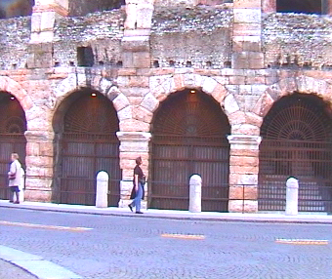
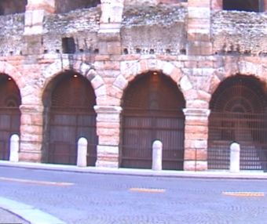
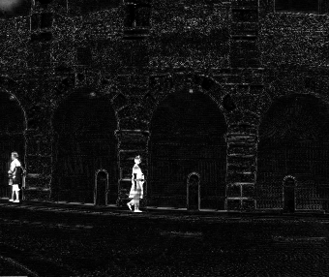
Immagini differenza

Slide 22
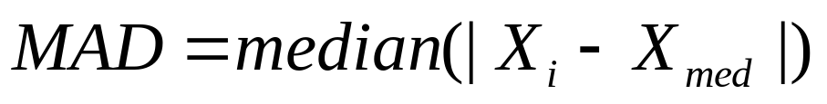
Sogliatura
Applicando una soglia opportuna alle mappe dei residui è possibile ottenere immagini binarie così da separare gli oggetti dallo sfondo
Per ottenere una sogliatura automatica adatta per ciascun pixel dell’immagine si è utilizzato l’operatore MAD (Median Absolute Deviation)

Slide 23
Sogliatura
Il MAD fornisce una misura robusta della dispersione di una distribuzione attorno al suo valore mediano
Il mappa dei MAD esprime per ogni pixel quanto i livelli di grigio dei frame della sequenza si discostano da quello del mosaico, senza dare peso agli outliers
L’utilizzo di questo operatore permette di mascherare gli scarti fisiologici (con distribuzione gaussiana) senza influire sugli oggetti in movimento

Slide 24
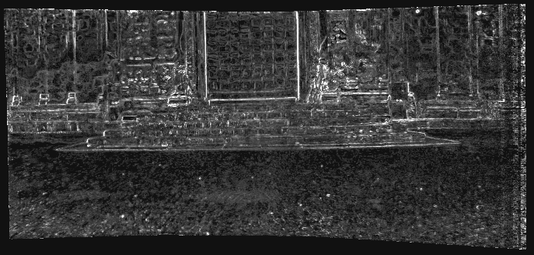
Sogliatura

Slide 25
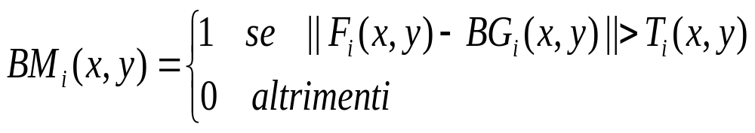
Sogliatura
La mappa binaria BM_{i} sarà calcolata come segue:

Slide 26
Filtraggio
Le mappe binarie così ottenute contengono blob dovuti alla presenza di oggetti in movimento sulla scena, ma non è garantita l’assenza di blob spuri
Il filtraggio è mirato alla rimozione di tali blob dovuti a:
  Disallineamenti nella registrazione
  Cambiamenti nell’illuminazione
  Rumore di acquisizione

Slide 27
Filtraggio
Fasi del filtraggio
  Spur: rimozione ripetuta dei pixel estremi dei segmenti (mirato ai disallineamenti)
  Size-filter: rimozione dei blob di area molto piccola (mirato al rumore di acquisizione e a ciò che resta dei disallineamenti)
  Fill: riempimento di eventuali buchi

Slide 28
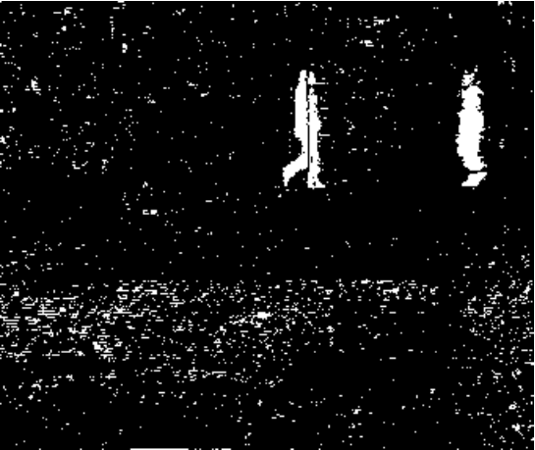
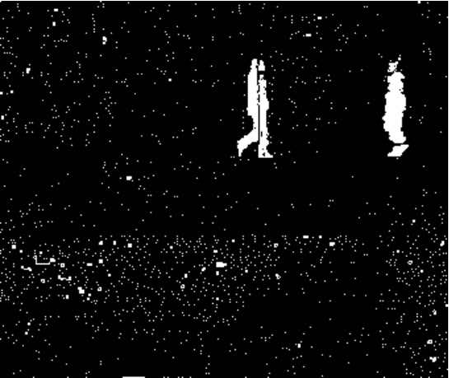
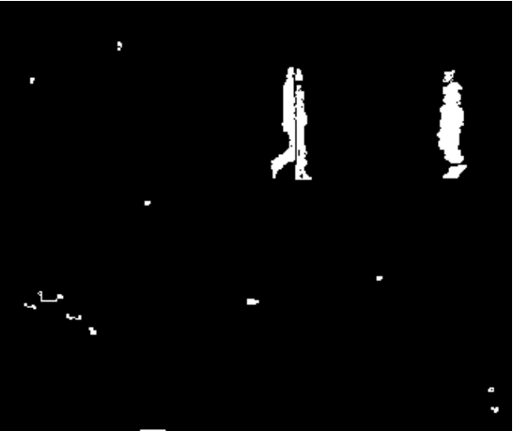

Filtraggio

Slide 29
Fusione
Gli oggetti in movimento possono essere disgregati in più blob e presentano in generale contorni frastagliati
Si vuole far si che:
  Un oggetto corrisponda ad un’unica regione
  Le regioni siano più compatte

Slide 30
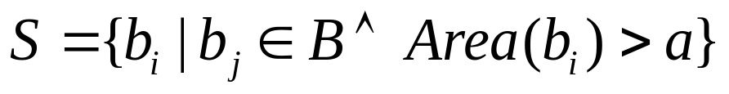
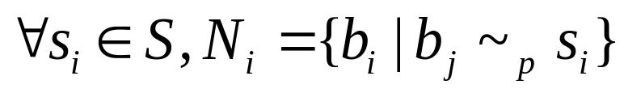
Algoritmo di fusione
Siano B l’insieme di tutti i blob di una mappa binaria e ~_{p} la seguente relazione di prossimità
  Selezione dei blob di area maggiore di una certa soglia
  Raggruppamento dei blob prossimi

Slide 31
Algoritmo di fusione
  Dilatazione ripetuta dei blob appartenenti a N_{i} (interna all’inviluppo convesso) fino ad ottenere un’unica regione C_{i}
  Irrobustimento delle connessioni deboli (dilatazione e chiusura)
La mappa binaria risultato dell’algoritmo di fusione sarà data dall’unione di tutte le componenti connesse C_{i}

Slide 32



Algoritmo di fusione

Slide 33
Tracking degli oggetti in movimento
L’obiettivo del tracking è discernere i blob corrispondenti agli oggetti in movimento da quelli spuri in forza della coerenza temporale con cui essi preservano lungo la sequenza alcune loro proprietà morfologiche, cromatiche e di posa
Il criterio con cui vengono inseguiti gli oggetti lungo la sequenza è quello della massima similarità

Slide 34
Algoritmo di inseguimento
Sia TB_{i} è l’insieme dei blob inseguiti in ogni mappa BM_{i} all’istante i
  Selecting dei blob in BM₁ e loro inserimento in TB₁
  Per i da 2 a N
    Tracking dei blob in TB_{i-1} nella mappa BM_{i} e inserimento in TB_{i} dei blob inseguiti
    Eliminazione da TB_{i-1} dei blob selezionati e mai inseguiti né in avanti (tracking), né all’indietro (backtracking)

Slide 35
Algoritmo di inseguimento
    Selecting dei nuovi blob in BM_{i} e loro inserimento in TB_{i}
    Backtracking dei blob selezionati percorrendo la sequenza di mappe BM_{j} in senso inverso (per j da j-1 a 1) con eventuale inserimento in TB_{j} dei blob inseguiti
  Eliminazione da TB_{n} dei blob selezionati e mai inseguiti all’indietro

Slide 36
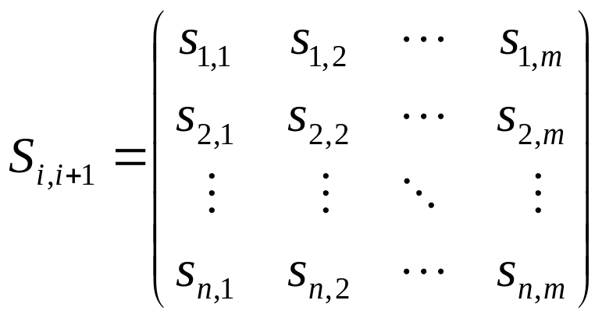

Algoritmo di inseguimento
L’associazione tra gli n blob inseguiti nel frame F_{i} e gli m blob presenti nel frame F_{i+1} si realizza costruendo una matrice n×m delle similarità

Slide 37
Algoritmo di inseguimento
Per considerare inseguito un blob nel frame F_{i+1} è necessario che questo sia preferito da uno o più blob nel frame F_{i} con una similarità superiore ad una certa soglia che evita accoppiamenti forzati

Slide 38
Funzione di similarità
Per stabilire una misura quantitativa di similarità tra due oggetti vengono considerate le seguenti caratteristiche
  Centroide
  Area
  Solidità
  Eccentricità
  Orientazione
  Livello di grigio medio
  Varianza dei livelli di grigio

Slide 39
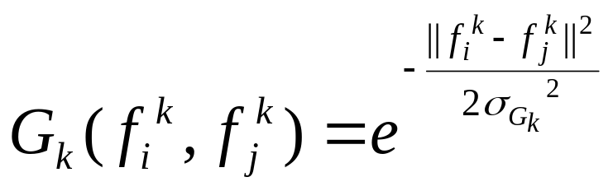
Funzione di similarità
Il contributo fornito da ogni proprietà dipende dalla distanza tra i valori che essa assume per i due oggetti O_{i} e O_{j} da confrontare
I contributi saranno le distanze pesate in funzioni in generale gaussiane (Area e Orientazione vengono pesate con funzioni differenti)

Slide 40
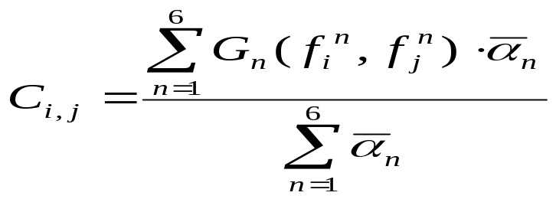
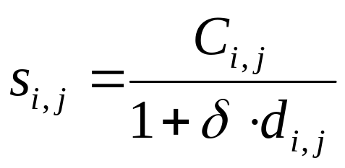
Funzione di similarità
L’insieme dei contributi fornisce il coefficiente:
L’indice s_{i,j} sarà direttamente proporzionale a C_{i,j} e inversamente proporzionale al contributo della distanza prevista del centroide:

Slide 41
Risultati su WEB

Slide 42
Conclusione
Limiti:
  Forte dipendenza della fase di segmentazione dalla qualità del mosaico ottenuto
  Gli oggetti non vengono identificati come entità indipendenti
Possibili sviluppi:
  Registrazione globale per migliorare la qualità del mosaico
  Approccio globale al tracking

